Slide 1











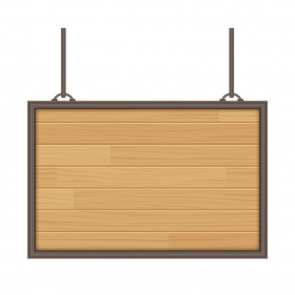

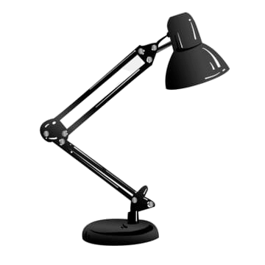







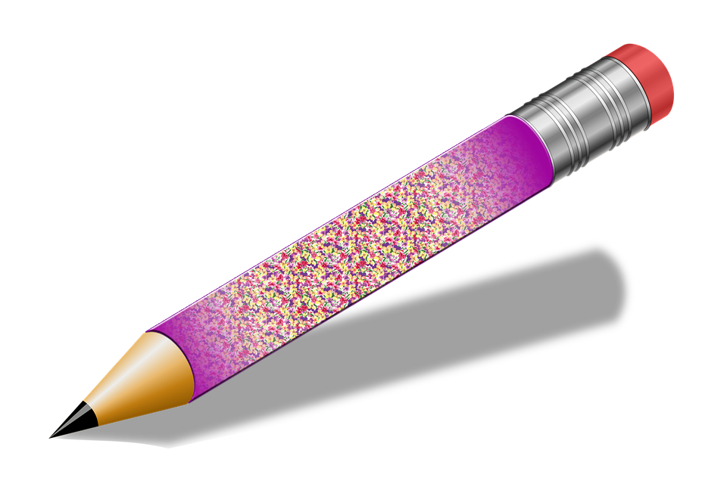


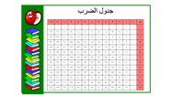
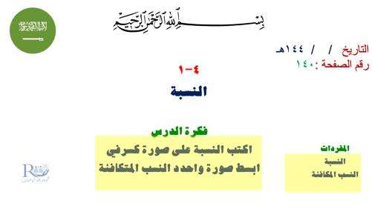
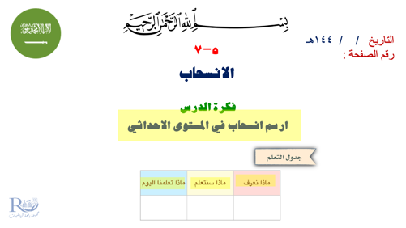

Slide 2





التاريخ / / ١٤٤هـ
رقم الصفحة :
٥-٧
الانسحاب
فكرة الدرس
ارسم انسحاب في المستوى الاحداثي
جدول التعلم
ماذا نعرف | ماذا سنتعلم | ماذا تعلمنا اليوم

Slide 3



٣-٧
االتكبير والتصغير

Slide 4
جدول الضرب
x | ٠ | ١ | ٢ | ٣ | ٤ | ٥ | ٦ | ٧ | ٨ | ٩ | ١٠ | ١١ | ١٢
٠ | ٠ | ٠ | ٠ | ٠ | ٠ | ٠ | ٠ | ٠ | ٠ | ٠ | ٠ | ٠ | ٠
١ | ٠ | ١ | ٢ | ٣ | ٤ | ٥ | ٦ | ٧ | ٨ | ٩ | ١٠ | ١١ | ١٢
٢ | ٠ | ٢ | ٤ | ٦ | ٨ | ١٠ | ١٢ | ١٤ | ١٦ | ١٨ | ٢٠ | ٢٢ | ٢٤
٣ | ٠ | ٣ | ٦ | ٩ | ١٢ | ١٥ | ١٨ | ٢١ | ٢٤ | ٢٧ | ٣٠ | ٣٣ | ٣٦
٤ | ٠ | ٤ | ٨ | ١٢ | ١٦ | ٢٠ | ٢٤ | ٢٨ | ٣٢ | ٣٦ | ٤٠ | ٤٤ | ٤٨
٥ | ٠ | ٥ | ١٠ | ١٥ | ٢٠ | ٢٥ | ٣٠ | ٣٥ | ٤٠ | ٤٥ | ٥٠ | ٥٥ | ٦٠
٦ | ٠ | ٦ | ١٢ | ١٨ | ٢٤ | ٣٠ | ٤٦ | ٤٢ | ٤٨ | ٥٤ | ٦٠ | ٦٦ | ٧٢
٧ | ٠ | ٧ | ١٤ | ٢١ | ٢٨ | ٣٥ | ٤٢ | ٤٩ | ٥٦ | ٦٣ | ٧٠ | ٧٧ | ٨٤
٨ | ٠ | ٨ | ١٦ | ٢٤ | ٣٢ | ٤٠ | ٤٨ | ٥٦ | ٦٤ | ٧٢ | ٨٠ | ٨٨ | ٩٦
٩ | ٠ | ٩ | ١٨ | 27 | ٣٦ | ٤٥ | ٥٤ | ٦٣ | ٧٢ | ٨١ | ٩٠ | ٩٩ | ١٠٨
١٠ | ٠ | ١٠ | ٢٠ | ٣٠ | ٤٠ | ٥٠ | ٦٠ | ٧٠ | ٨٠ | ٩٠ | ١٠٠ | ١١٠ | ١٢٠
١١ | ٠ | ١١ | ٢٢ | ٣٣ | ٤٤ | ٥٥ | ٦٦ | ٧٧ | ٨٨ | ٩٩ | ١١٠ | ١٢١ | ١٣٢
١٢ | ٠ | ١٢ | ٢٤ | ٣٦ | ٤٨ | ٦٠ | ٧٢ | ٨٤ | ٩٦ | ١٠٨ | ١٢٠ | ١٣٢ | ١٤٤

Slide 5

لوحة تعزيز النجوم

Slide 6
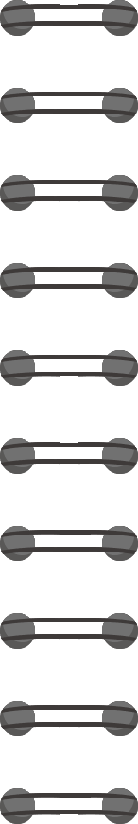



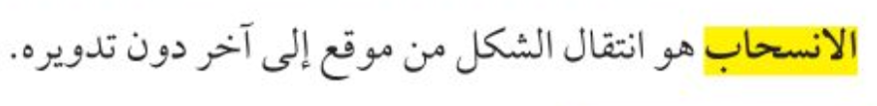


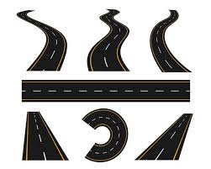

الانسحاب في الواقع

Slide 7
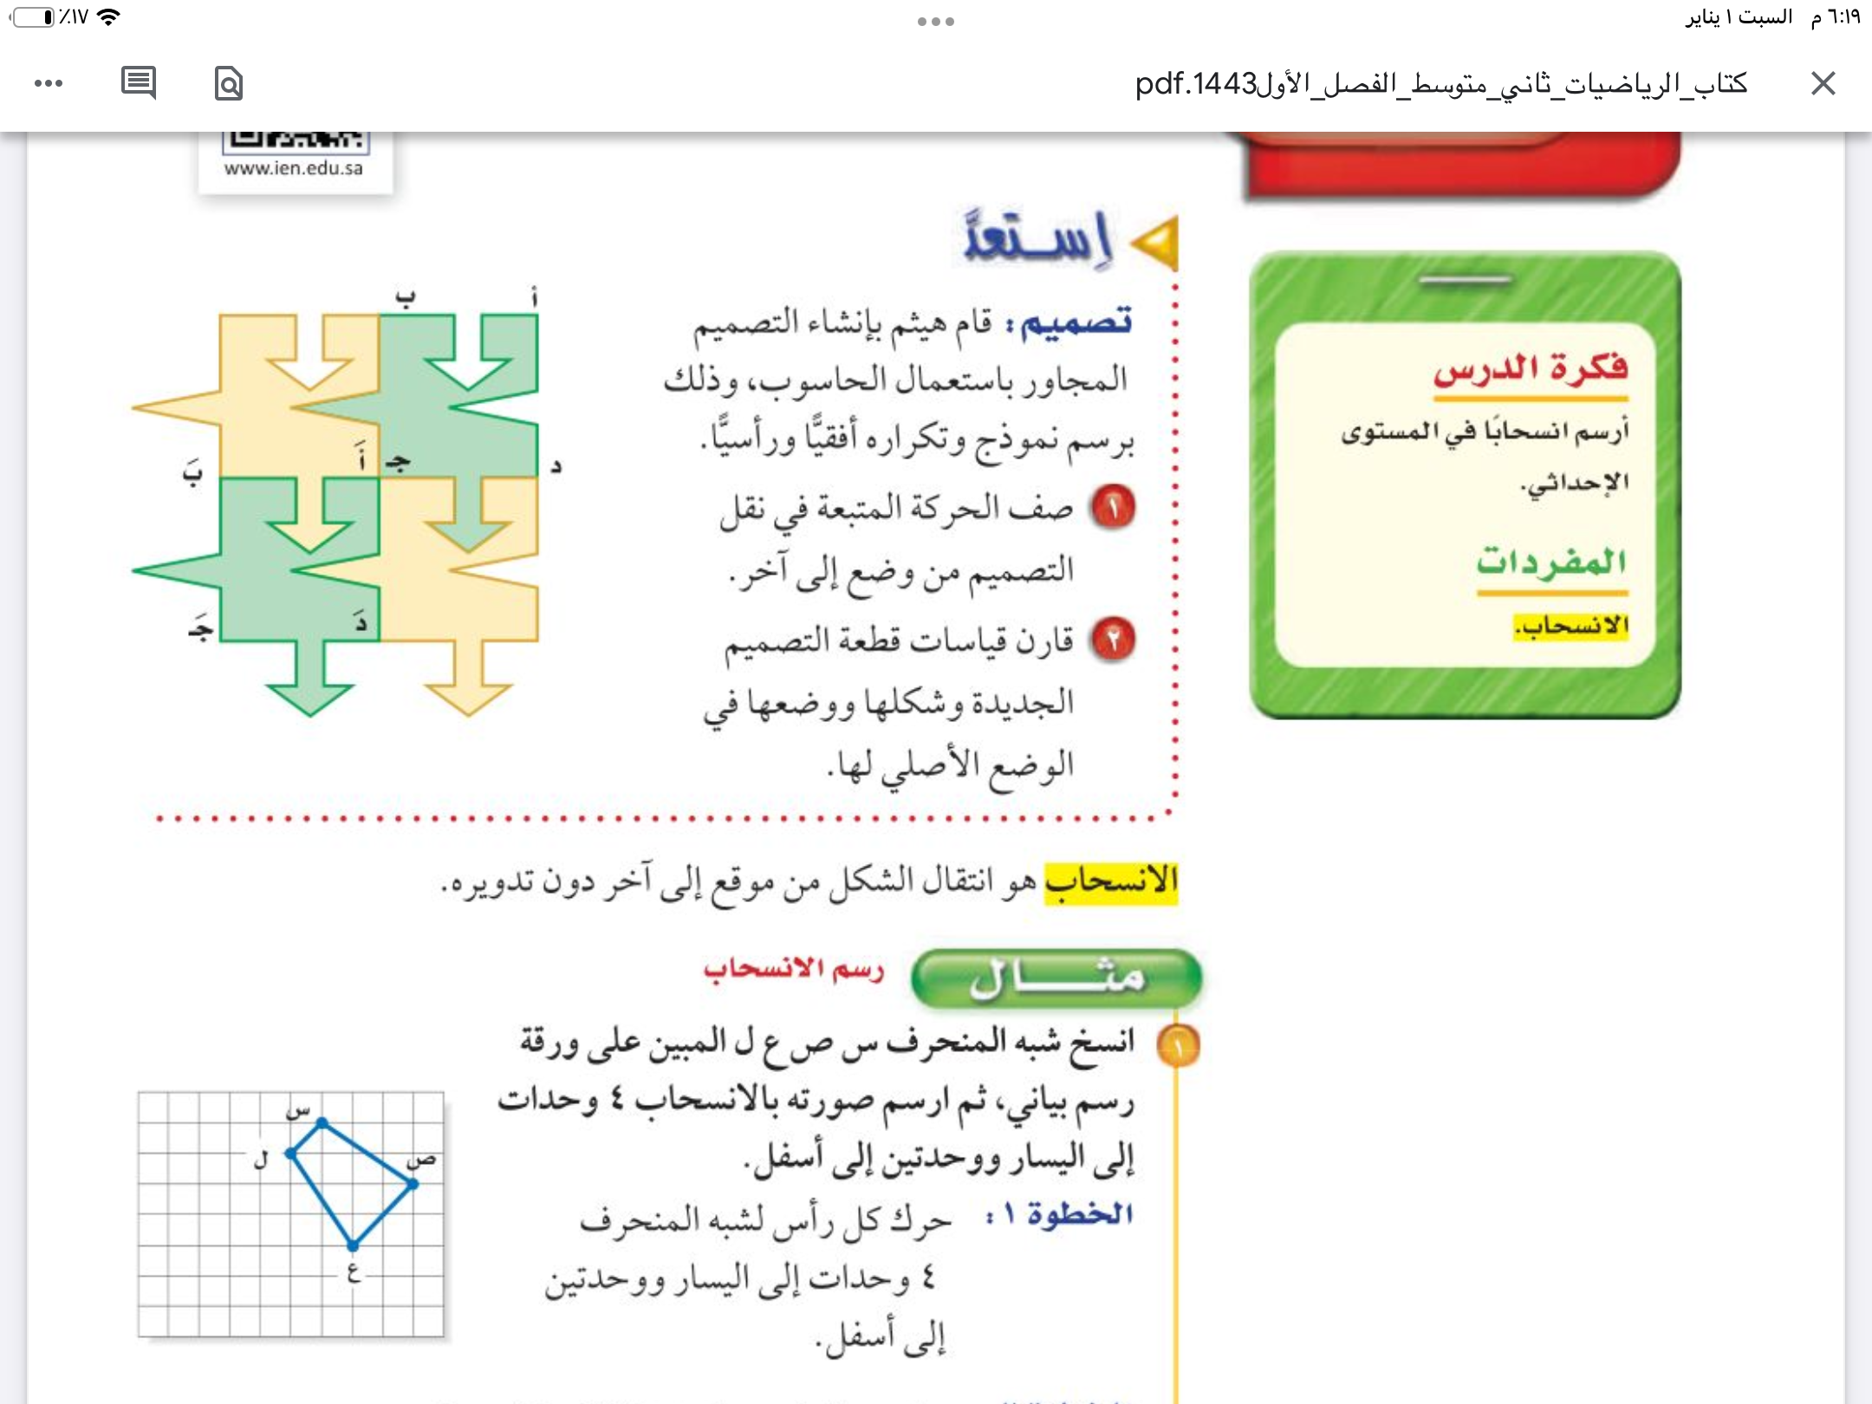
وحدة لليسار ، ووحدة للأسفل
متساوية

Slide 8
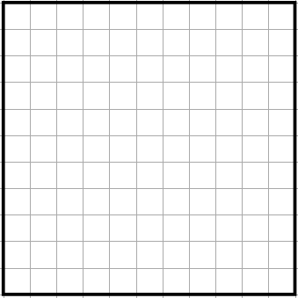
الانسحاب
المثلث تحرك خمس وحدات
إلى اليمين
تمهيـــــد
المثلث تحرك ست وحدات
إلى الأعلى
٦
٦
٦
٥
نسمي هذه العملية
انسحـــــــــــابا
٥
٥
الانسحاب هو
انتقال الشكل من موقع إلى آخر
دون تدويره .

Slide 9

الانسحاب
ارسم صورة شبه المنحرف س ص ع ل بانسحاب ٤ وحدات
إلى اليسار ووحدتين إلى الأسفل .
مثــــال
س
٤
س
س
س
٢
٤
ل
ل
ل
ل
٢
٤
ص
ص
ص
ص
٢
٤
ع
ع
ع
ع
٢

Slide 10
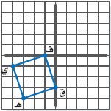
الانسحاب
ارسم صورة المربع ف ق هـ ي بالانسحاب ٥ وحدات
إلى اليمين و ٣ وحدات إلى الأعلى .
تحقق من فهمك
ف
ف
ف
ي
ي
ي
ق
ق
ق
هـ
هـ
هـ

Slide 11
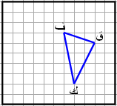
الانسحاب
ارسم صورة ∆ ف ق ك بانسحاب مقداره ٤ وحدات إلى اليسار ووحدة
واحدة إلى الأعلى .
تاكد

Slide 12
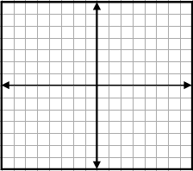
الانسحاب
ارسم المثلث أ ب جـ الذي إحداثيات رؤوسه أ ( ٤ ، - ٣ ) ، ب ( ٠ ، ٢ ) ، جـ ( ٥ ، ١ )
جد صورة المثلث بعد انسحاب ٤ وحدات إلى اليسار و٣ وحدات إلى الأعلى .
هل يمكنك تحديد إحداثيات رؤوس المثلث الصورة بدون الرسم ؟ وضح ذلك
( ٥ – ٤ ، ١ + ٣ )
( ١ ، ٥ )
( ٤ – ٤ ، - ٣ + ٣ )
( ٠ ، ٠ )
( ٠ – ٤ ، ٢ + ٣ )
( -٤ ، ٥ )
تحقق من فهمك
تحديد إحداثيات رؤوس المثلث بدون رسم
ب
ب
( ٠ ، ٠ )
أ ( ٤ ، - ٣ )
ب
ب
•
•
•
•
جـ
جـ
جـ
جـ
•
•
•
•
( - ٤ ، ٥ )
ب ( ٠ ، ٢ )
•
•
•
•
أ
أ
أ
أ
( ١ ، ٤ )
جـ ( ٥ ، ١ )

Slide 13
الانسحاب
ارسم ∆ س ص ع الذي إحداثيات رؤوسه : س ( - ٤ ، - ٤ ) ، ص ( - ٣ ، - ١ )
، ع ( ٢ ، - ٢ ) بانسحاب ٣ وحدات إلى اليمين و ٤ وحدات إلى الأعلى .
( -٤ + ٣ ، - ٤ + ٤ )
( -١ ، ٠ )
( -٣ + ٣ ، -١ + ٤ )
( ٠ ، ٣ )
(٢+٣ ، -٢ + ٤ )
(٥ ،٢)
تاكد
ــ
ص
•
ــ
ع
•
•
( -١ ، ٠ )
س ( -٤ ، -٤ )
ــ
ص
س
•
ع
•
( ٠ ، ٣ )
•
س
( ٥ ، ٢ )
ع (٣ ، -٢ )

Slide 14
الانسحاب
ارسم ∆ أ ب ج الذي إحداثيات رؤوسه : أ ( ١ ، ٢ ) ، ب (٣ ، ١ )
، جـ ( ٣ ، ٤) بانسحاب مقداره وحدتان إلى اليسار ووحده وحده إلى الأعلى .
( ٣ -٢ ، ٤ + ١ )
( ١ ، ٥ )
(١ - ٢ ، ٢ + ١ )
( -١ ، ٣)
( ٣ - ٢ ، ١+ ١ )
( ١ ، ٢ )
تدرب
ج
•
•
أ
ب
•
( -١ ، ٣ )
( ١ ، ٢ )
( ١ ، ٥ )

Slide 15
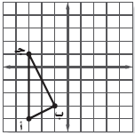
الانسحاب
إذا أجري انسحاب للمثلث و د هـ مقداره ٣ وحدات إلى اليمين و٤ وحدات إلى الأعلى
فما إحداثيات النقطة هـَ ؟
تحقق من فهمك
إحداثيي النقطة هـ هو ( - ١ ، - ٣ )
تحديد إحداثيات صورة النقطة ب من الرسم
( - ١ + ٣ ، - ٣ + ٤ )
( ٢ ، ١ )
ــ
ف
هـ ( ٢ ، ١ )
تحديد إحداثيات صورة النقطة ب بدون رسم
•
•
•
ب
هـ
هـ
هـ
د
ــ
هـ ( ٢ ، ١ )
هـ ( - ١ ، - ٣ )

Slide 16
الانسحاب
أوجد إحداثيات صورة النقطة ل ( ٦ ، ٤ ) بدون رسم . حسب المطلوب :
مثــــال
بعد انسحاب ٥ وحدات إلى اليمين
و٣ وحدات إلى الأسفل
بعد انسحاب ٥ وحدات إلى اليمين
و٣ وحدات إلى الأعلى
( ٦ ، ٤ )
( ٦ ، ٤ )
( ٦ + ٥ ، ٤ – ٣ )
( ٦ + ٥ ، ٤ + ٣ )
( ١١ ، ١ )
( ١١ ، ٧ )

Slide 17
الانسحاب
أوجد إحداثيات صورة النقطة ل ( ٦ ، ٤ ) بدون رسم . حسب المطلوب :
بعد انسحاب ٥ وحدات إلى اليسار
و٣ وحدات إلى الأسفل
بعد انسحاب ٥ وحدات إلى اليسار
و٣ وحدات إلى الأعلى
مثــــال
( ٦ ، ٤ )
( ٦ ، ٤ )
( ٦ – ٥ ، ٤ – ٣ )
( ٦ – ٥ ، ٤ + ٣ )
( ١ ، ١ )
( ١ ، ٧ )

Slide 18
الانسحاب
ارسم المستطيل ق ك ل م الذي إحداثيات رؤوسه
ق ( - ٣ ، ٢ ) ، ك ( ٣ ، ٥ ) ، م ( - ٢ ، ٠ ) ، ل ( ٤ ، ٣ )
بانسحاب مقداره وحدة إلى اليمين و ٤ وحدات إلى الأسفل .
تدرب
•
ك
•
ل
ق
•
•
م

Slide 19
الانسحاب
ما إحداثيا النقطة ( س ، ص ) بالانسحاب م وحدة إلى اليسار ، و ن وحدة إلى الأعلى ؟
تدرب
م وحدة إلى اليسار تعني – م
ن وحدة إلى الأعلى تعني + ن
( س - م ، ص + ن )
( س ، ص )

